Slide 1
PEMBUATAN APLIKASI GAME BERBASIS ROBLOX STUDIO
Hafizh Arqamilandri Wakhyudi
XII RPL 1

Slide 2
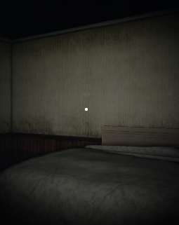
LATAR BELAKANG
Pada saat ini game roblox kebanyakan dibuat oleh developer luar negri,maka dari itu saya membuat game ini karena ingin memperbanyak game roblox dari indonesia

Slide 3
MANFAAT & FUNGSI APLIKASI
Sebagai hiburan

Slide 4
KELEBIHAN APLIKASI
Smooth camera movement
KEKURANGAN APLIKASI
AI yang masih kurang sempurna dalam mencari path finding

Slide 5
FITUR-FITUR APLIKASI
01
02
03
MUSUH/ENEMY
SOUND effect
SETTING

Slide 6
SASARAN PEMASARAN
Untuk Pengguna Roblox/ Roblox User

Slide 7
FLOWCHART SISTEM APLIKASI
START
A
Lobby Game
Yes
Play?
Pilih Map
Play game
B
1.Play Game
2. Setting
3.Credits
No
Setting?
B,C,E
Yes
Setting game
C
No
D
A

Slide 8
FLOWCHART SISTEM APLIKASI
D
Yes
Credits?
Credits Game
E
No
END

Slide 9
FLOWCHART ALUR APLIKASI
B
Player Kalah
A
START
Yes
Yes
Bertemu musuh?
Tertangkap?
Mulai game
B
Musuh Mengejar
No
No
Memasuki Ruangan Pertama
Menemukan Pintu Keluar
Player Kabur
Pecahkan Teka-teki
Game Selesai
A
END

Slide 10
THANKS!
Do you have any questions?

